Slide 1
Администрация Туриловского сельского поселения
~ БЮДЖЕТ ДЛЯ ГРАЖДАН ~
Бюджет Туриловского сельского поселения Миллеровского района
на 2022 год и на плановый период
2023 и 2024 годов

Slide 2
Администрация Туриловского сельского поселения
Положение послания Президента Федеральному Собранию, определяющие бюджетную политику
Основные направления бюджетной и налоговой политики Туриловского сельского поселения
на 2022-2024 годы
(Постановление Администрации Туриловского сельского поселения от 26.10.2021 № 3)
Основа формирования бюджета Туриловского сельского поселения Миллеровского района на 2022 год и на плановый период 2023 и 2024 годов
Прогноз социально-экономического развития Туриловского сельского поселения на 2022 – 2024 годы (Постановление Администрации Туриловского сельского поселения от 28.10.2021 № 4
Областной закон «Об областном бюджете на 2022 год и на плановый период 2023 и 2024 годов»

Slide 3




Администрация Туриловского сельского поселения
Особенности составления бюджета Туриловского сельского поселения Миллеровского района на 2022 год и на плановый период 2023 и 2024 годов
Бюджет сформирован с учетом изменений, внесенных в бюджетное и налоговое законодательство
Уточнение объема безвозмездных поступлений, с учетом областного закона «Об областном бюджете на 2022 год и на плановый период 2023 и 2024 годов» во 2 –м чтении
Параметры бюджета сформированы с учетом Плана мероприятий по росту доходного потенциала Туриловского сельского поселения, оптимизации расходов бюджета Туриловского сельского поселения и сокращению муниципального долга Туриловского сельского поселения до 2024 года
Соблюдение условий в соответствии с заключенными соглашениями по предоставлению из областного бюджета дотаций на выравнивание бюджетной обеспеченности и бюджетных кредитов

Slide 4
Основные направления бюджетной и налоговой политики Туриловского сельского поселения на 2022-2024 годы
Администрация Туриловского сельского поселения
Утверждены постановлением Администрации Туриловского сельского поселения от 26.10.2021 № 3
Обеспечение сбалансированности и устойчивости бюджетной системы
Повышение уровня жизни граждан
Приоритетные цели
Ключевые задачи
Реализация Указа Президента РФ
Достижение целей социально-экономического развития Туриловского сельского поселения

Slide 5
Основные приоритеты Туриловского сельского поселения
Администрация Туриловского сельского поселения
Обеспечение социального благополучия населения
Пути реализации бюджетной политики
Рост собственных доходов
Эффективность и приоритизация бюджетных расходов
Сбалансированность местного бюджета

Slide 6

Администрация Туриловского сельского поселения
Меры, принимаемые для обеспечения сбалансированности бюджета Туриловского сельского поселения
Миллеровского района
План мероприятий по росту доходного потенциала Туриловского сельского поселения, оптимизации расходов бюджета Туриловского сельского поселения Миллеровского района и сокращению муниципального долга Туриловского сельского поселения до 2024 года, утвержденный распоряжением Администрации Туриловского сельского поселения от 18.07.2019 № 51
Проведение взвешенной долговой политики

Slide 7
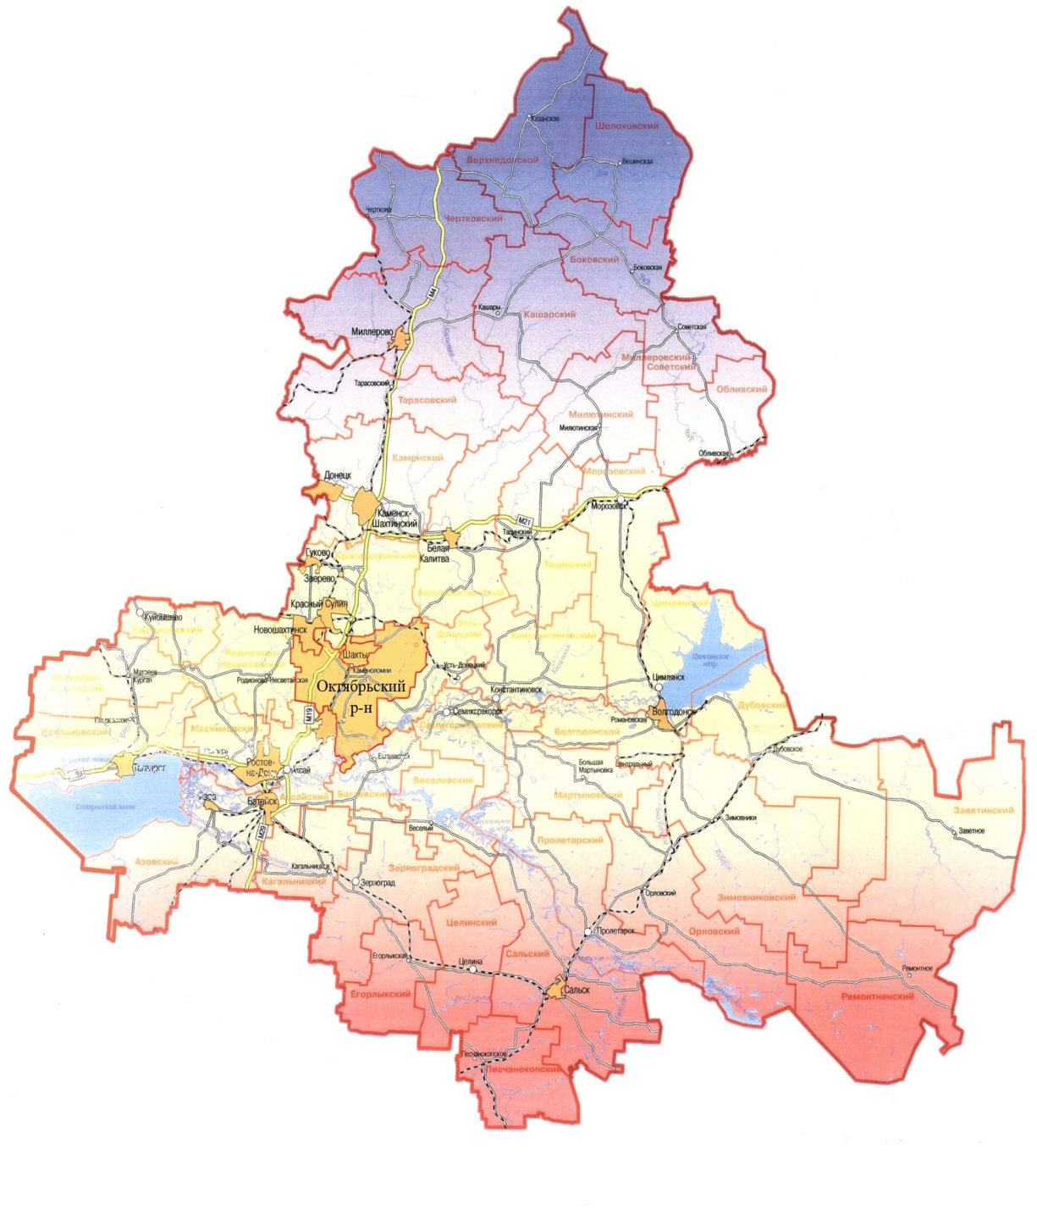
Основные характеристики бюджета Туриловского сельского поселения Миллеровского района на 2022-2024 годы
Администрация Туриловского сельского поселения
Тыс. рублей
Показатель | бюджет на 2021 год | бюджет
 |  | 2022 год | 2023 год | 2024год
Доходы, всего | 9 145,3 | 10 166,9 | 9 038,1 | 8 891,8
из них:
Налоговые и неналоговые доходы | 5 106,2 | 6 121,1 | 6 233,9 | 6 354,6
Безвозмездные поступления | 4 039,1 | 4 045,8 | 2 804,2 | 2 537,2
дотация | 3 942,8 | 3 948,9 | 2 704,3 | 2 433,9
субвенции | 96,3 | 96,9 | 99,9 | 103,3
II. Расходы, всего | 9 145,3 | 10 166,9 | 9 038,1 | 8 891,8
III. Дефицит, Профицит | 0,0 | 0,0 | 0,0 | 0,0

Slide 8
Основные параметры бюджета Туриловского сельского поселения Миллеровского района на 2022 год
Администрация Туриловского сельского поселения
Доходы бюджета
10166,9
Расходы бюджета
10166,9
тыс. рублей
Налог на доходы физических лиц 811,0
Безвозмездные поступления
4045,8
Иные доходы
3 839,3
Единый сельскохозяйственный налог 1 209,2
Государственная пошлина
5,6
Доходы, получаемые в виде арендной платы за земельные участки 256,0
Социальная политика
153,7
Жилищно-коммунальное хозяйство
910,8
Культура и кинематография 3651,9
Общегосударственные вопросы
5312,8
Иные расходы
137,7

Slide 9

Собственные доходы бюджета Туриловского сельского поселения Миллеровского района
Администрация Туриловского сельского поселения
тыс. рублей

Slide 10

Администрация Туриловского сельского поселения
СТРУКТУРА НАЛОГОВЫХ И НЕНАЛОГОВЫХ ДОХОДОВ БЮДЖЕТА Туриловского сельского поселения миллеровского района В 2022 ГОДУ
Всего 6121,1 тыс. рублей
Налог на доходы физических лиц – 811,0
Доходы получаемые в виде арендной платы – 256,0
Налог на имущество физических лиц– 127,8
Земельный налог– 3698,1
Иные собственные доходы– 13,4
Единый сельскохозяйственный налог – 1209,2
Государственная пошлина– 5,6

Slide 11


Динамика поступлений налога на доходы физических лиц в бюджет Туриловского сельского поселения Миллеровского района
Администрация Туриловского сельского поселения
тыс. рублей

Slide 12

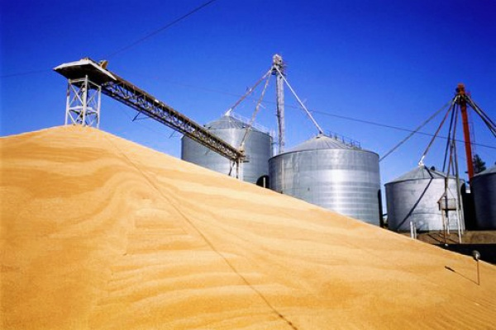
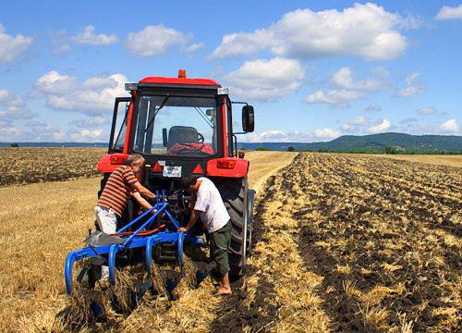
Безвозмездные поступления из областного бюджета
Администрация Туриловского сельского поселения
тыс. рублей
Наименование | 2021 год | 2022 год | 2023 год | 2024 год
Межбюджетные трансферты ВСЕГО | 4 039,1 | 4045,8 | 2804,2 | 2537,2
из них:
Дотации | 3 942,8 | 3948,9 | 2 704,3 | 2 433,9
Субвенции | 96,3 | 96,9 | 99,9 | 103,3

Slide 13
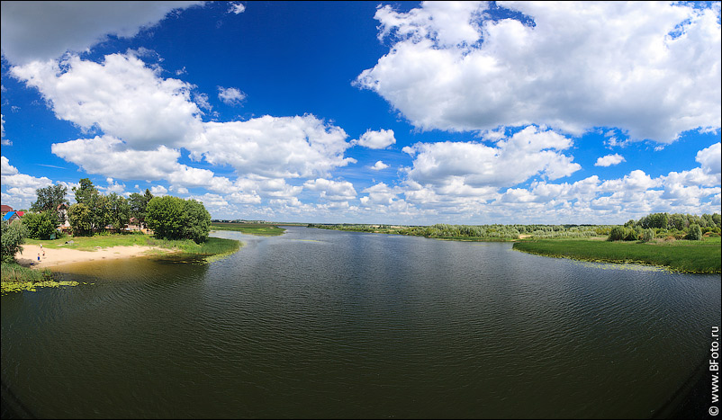
Динамика расходов бюджета Туриловского сельского поселения Миллеровского района
Администрация Туриловского сельского поселения
тыс. рублей
+11,2%

Slide 14
Расходы бюджета Туриловского сельского поселения Миллеровского района в 2022 году 10 166,9
Администрация Туриловского сельского поселения
тыс. рублей
Социальная сфера –
3805,6 тыс. рублей или 40,7%

Slide 15




Расходы бюджета Туриловского сельского поселения Миллеровского района на социальную сферу в 2022 году – 3 805,6тыс.рублей
Администрация Туриловского сельского поселения
Социальная сфера
(37,4%)
Культура, кинематография
(96,0%)
Социальная политика
(4,0%)

Slide 16

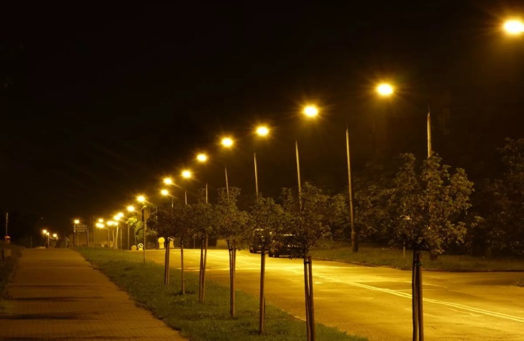
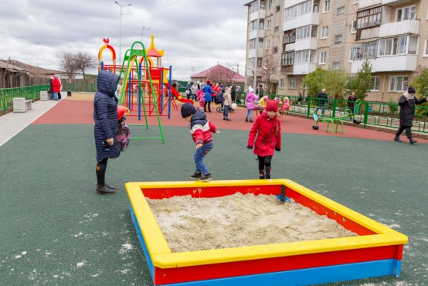

Администрация Туриловского сельского поселения
Расходы по разделу «жилищно-коммунальное хозяйство»
в 2022 году – 910,8 тыс. рублей
Расходы на уличное освещение(лимит электроэнергии)
733,9 тыс. рублей
Содержание кладбищ
108,2 тыс. рублей
Обслуживание газопровода
57,7 тыс. рублей

Slide 17
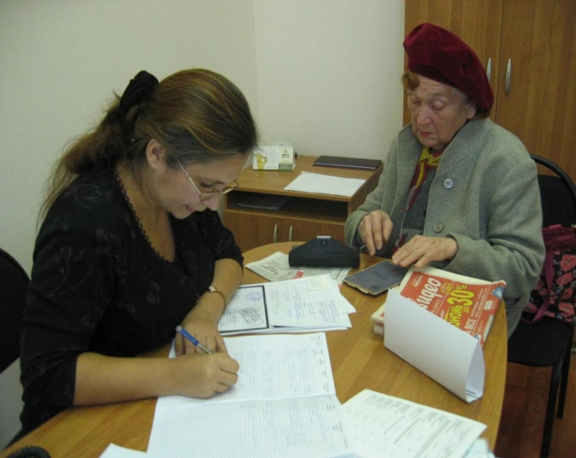

Администрация Туриловского сельского поселения
Структура межбюджетных трансфертов из областного бюджета на 2022 год
Межбюджетные трансферты
4 045,8 тыс. рублей
(3 направления)
1 дотация
2 субвенции
Дотации
(97,6%)
3948,9
тыс. рублей
Субвенции
(2,4%)
96,9
тыс. рублей

Slide 18

Расходы бюджета Туриловского сельского поселения Миллеровского района, формируемые в рамках муниципальных программ Туриловского сельского поселения, и непрограмные расходы
Администрация Туриловского сельского поселения
тыс. рублей
 | 2022 год | 2023 год | 2024год
Обеспечение общественного порядка и профилактика правонарушений | 2,0 | 0,0 | 0,0
Участие в предупреждении и ликвидации последствий чрезвычайных ситуаций в границах поселения, обеспечение пожарной безопасности и безопасности людей на водных объектах | 19,0 | 15,0 | 0,0
«Социальная поддержка граждан» | 153,7 | 0,0 | 0,0
«Обеспечение качественными жилищно-коммунальными услугами населения Туриловского сельского поселения» | 899,8 | 734,3 | 653,4
«Информационное общество» | 2,6 | 0,0 | 0,0
«Управление муниципальными финансами и создание условий для эффективного управления муниципальными финансами» | 5305,8 | 4918,0 | 4456,0
«Развитие культуры» | 3651,9 | 3010,7 | 3201,3
Всего по Программам | 10034,8 | 8678,0 | 8310,7
Непрограммные расходы | 132,1 | 360,1 | 581,1

Slide 19
Структура расходов по муниципальным программам Туриловского сельского поселения в 2022 году
Администрация Туриловского сельского поселения

